Slide 1
Работа по профилактике суицидального поведения в колледже
Орлова А.В.
Рыбакова О.Н.

Slide 2
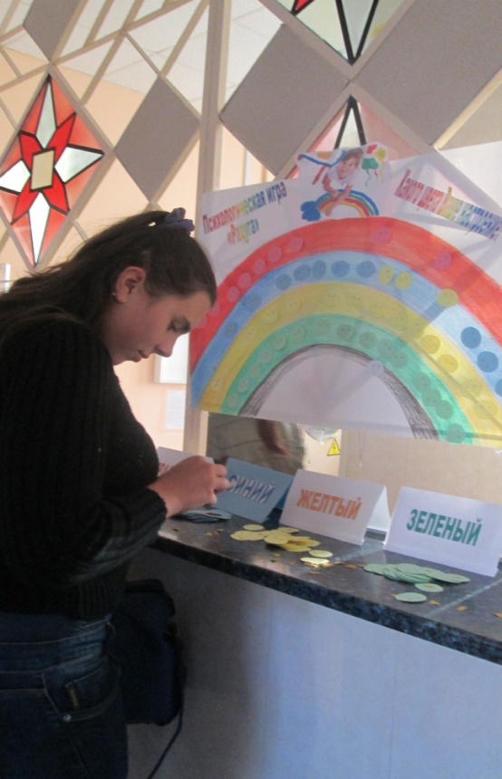
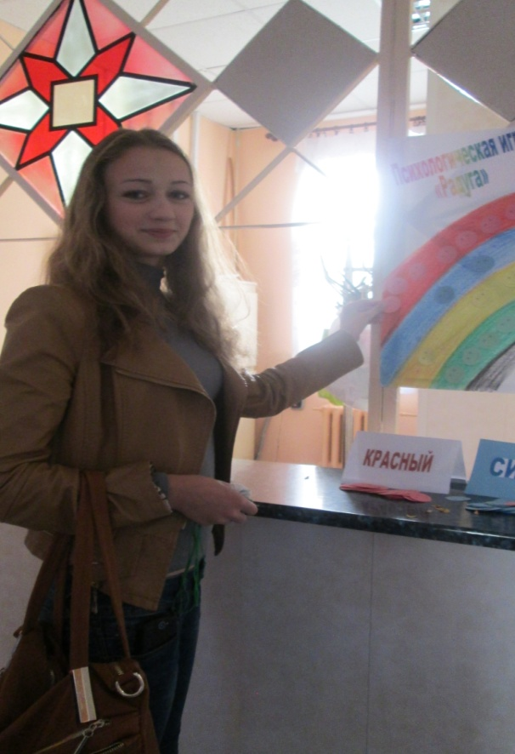
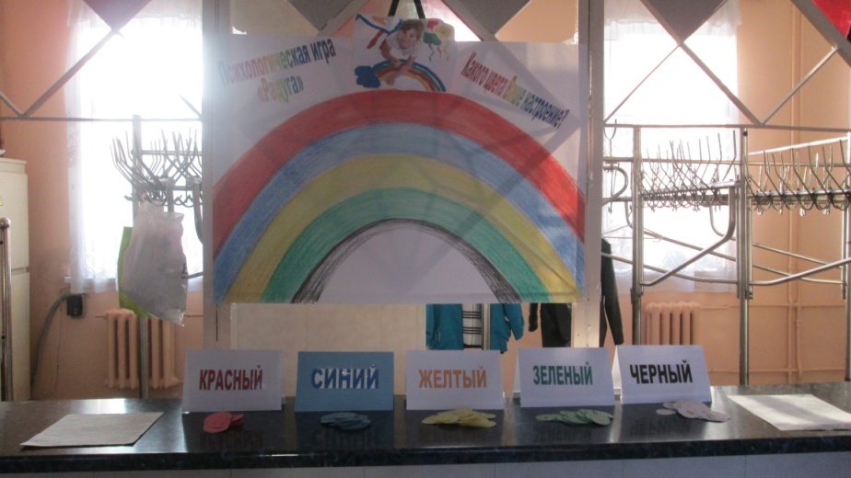
ПСИХОЛОГИЧЕСКАЯ ИГРА «РАДУГА»

Slide 3
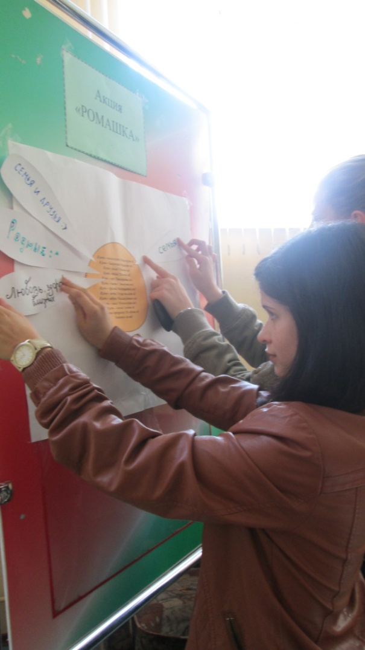
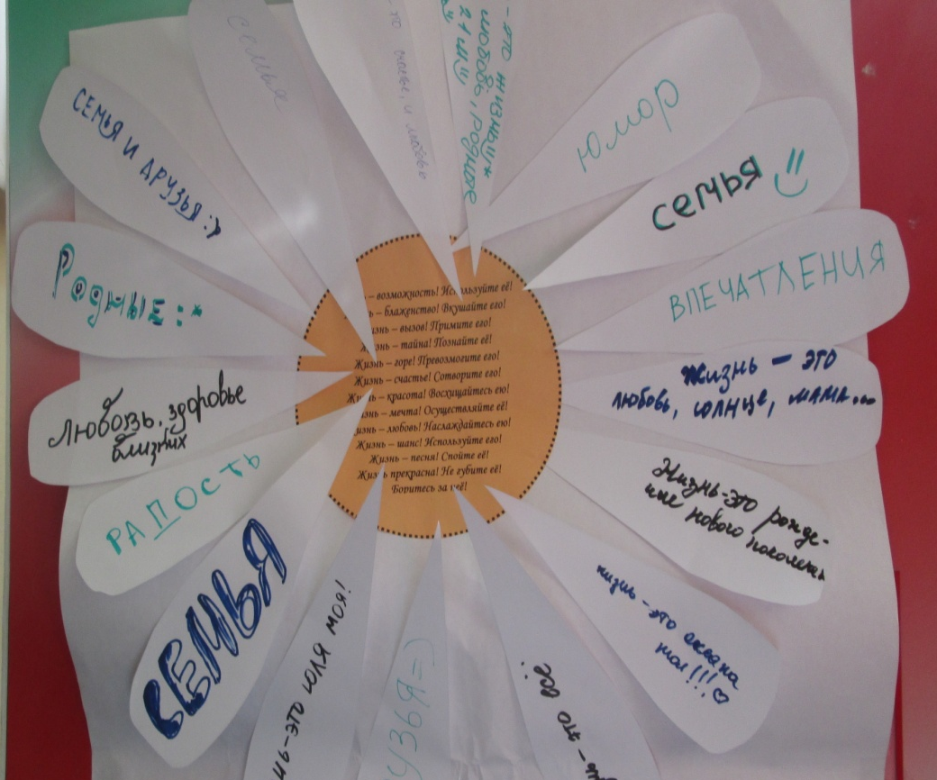
АКЦИЯ «РОМАШКА»

Slide 4
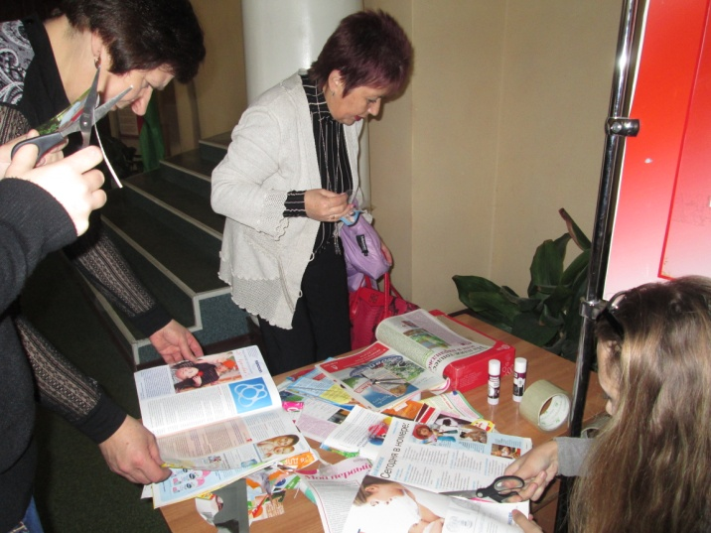
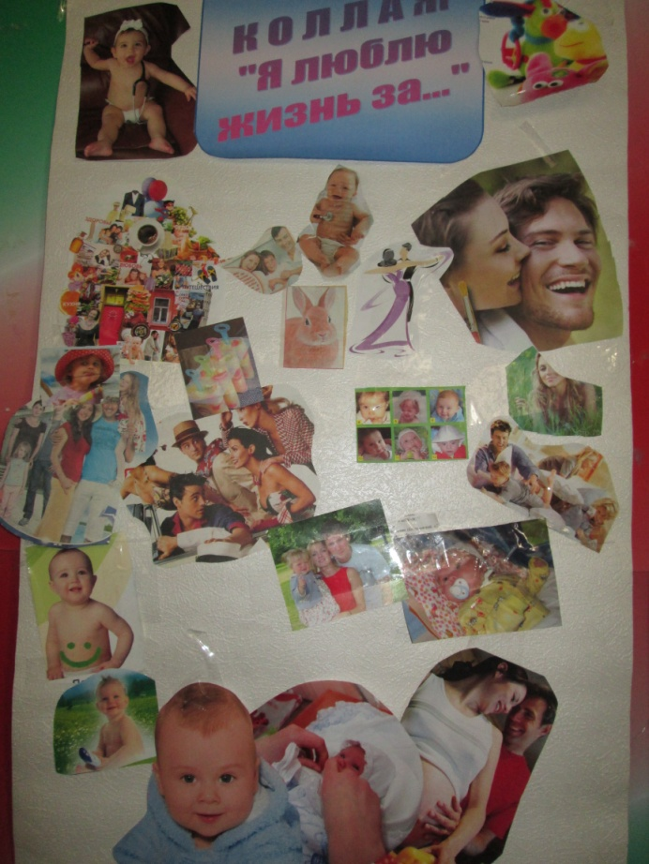
ГРУППОВОЙ КОЛЛАЖ «Я ЛЮБЛЮ ЖИЗНЬ ЗА…»

Slide 5
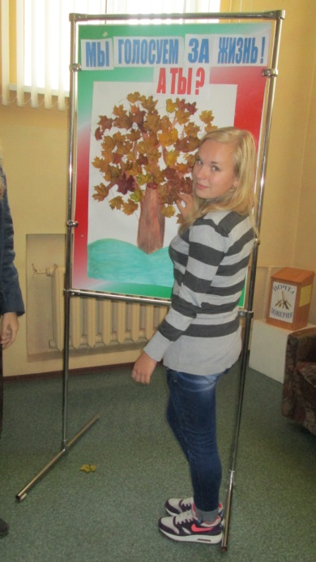
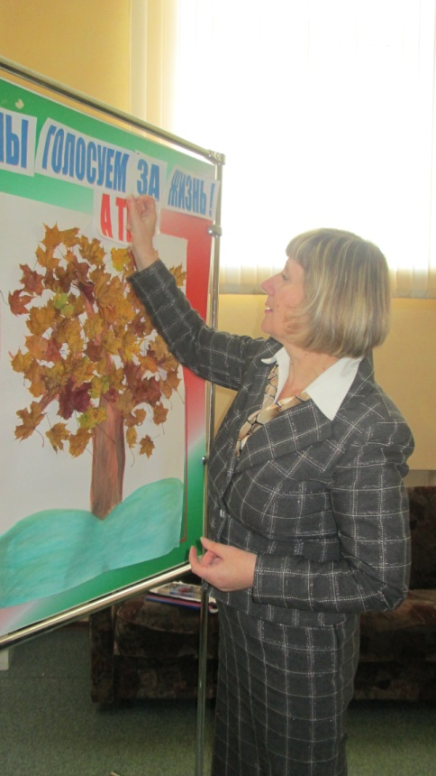
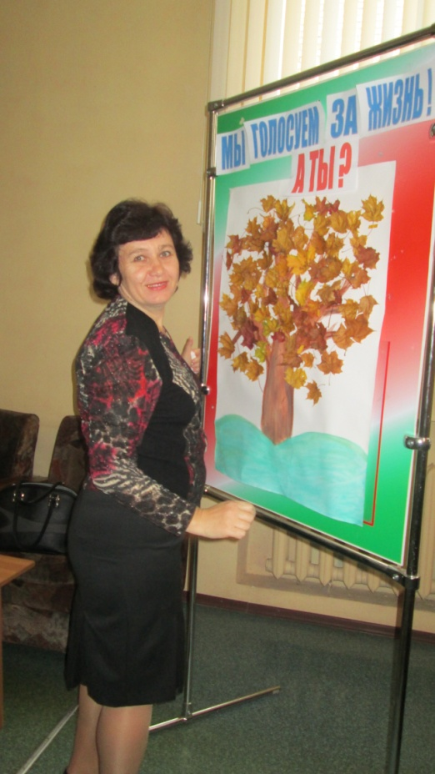
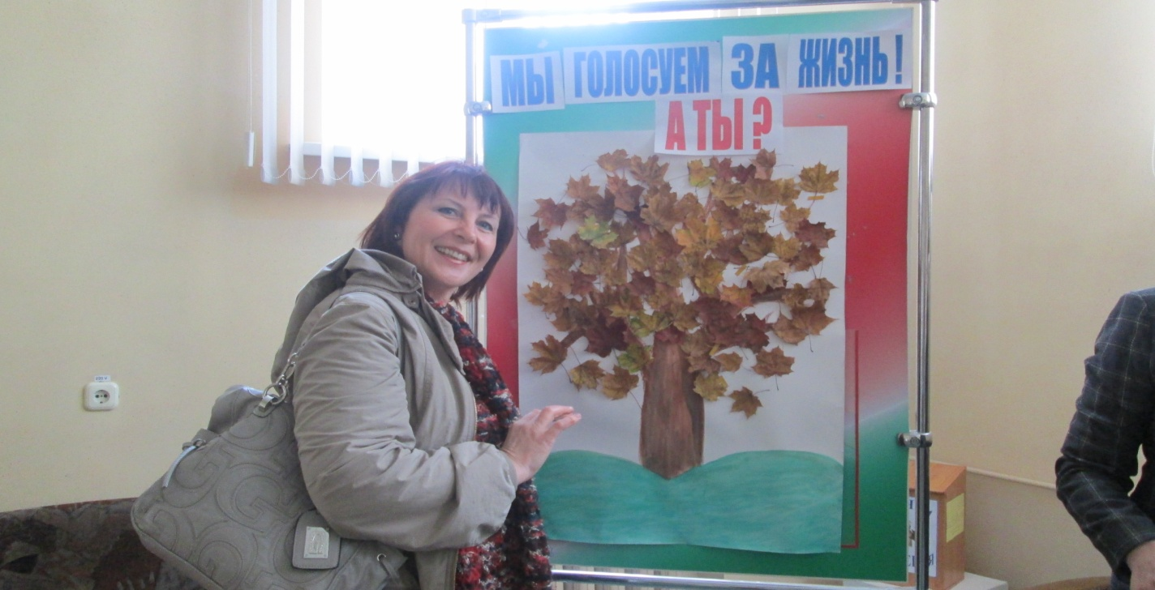
АКЦИЯ «ДЕРЕВО ЖИЗНИ»

Slide 6
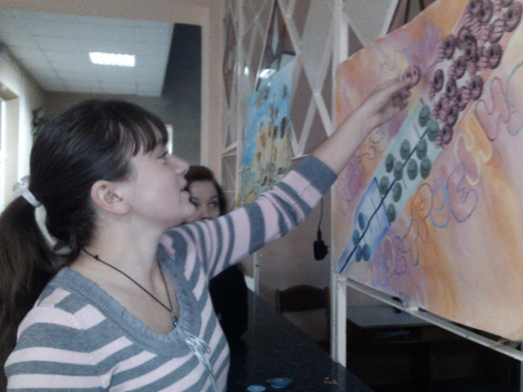
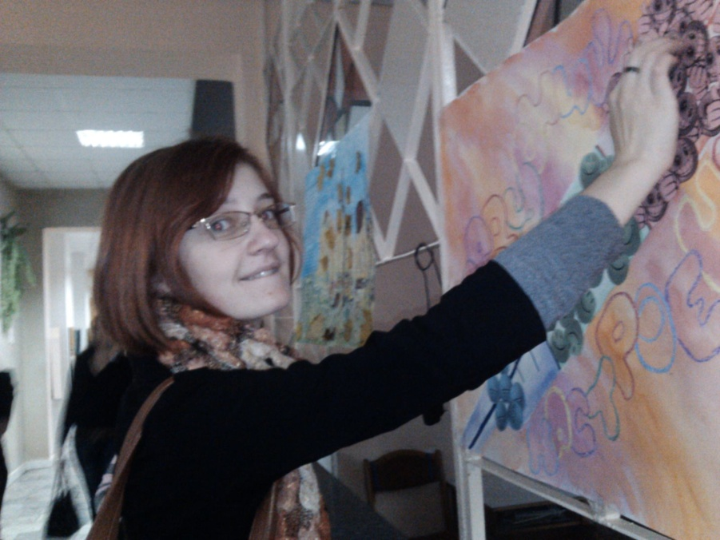
Акция «ГРАДУСНИК НАСТРОЕНИЯ»

Slide 7
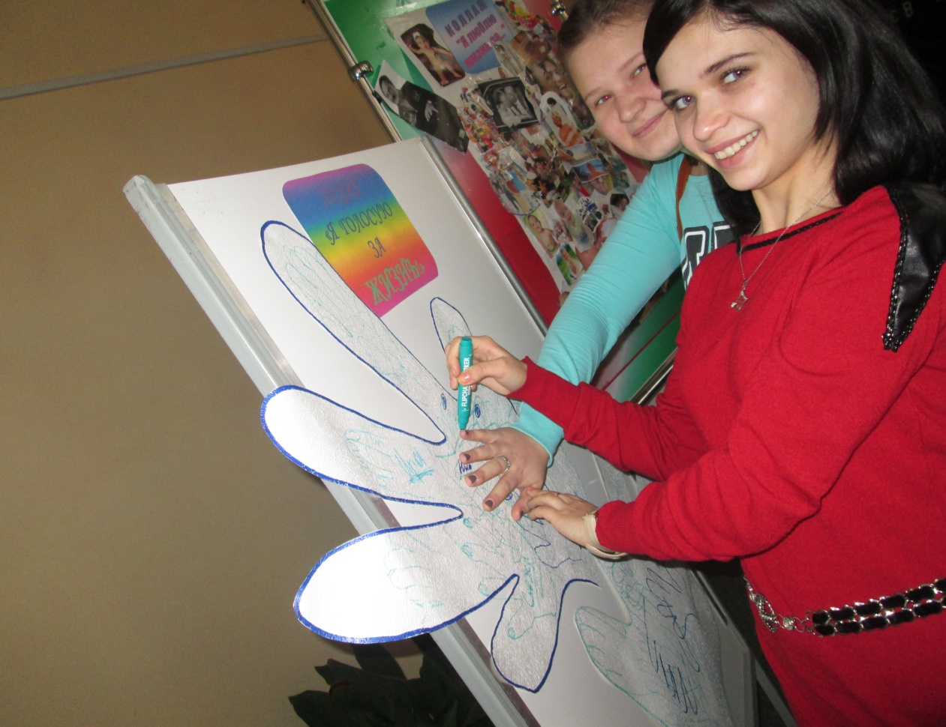
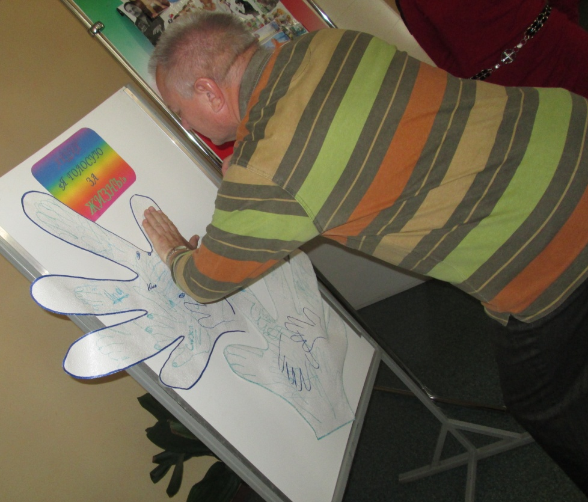
Акция «Мы голосуем за жизнь!»

Slide 8
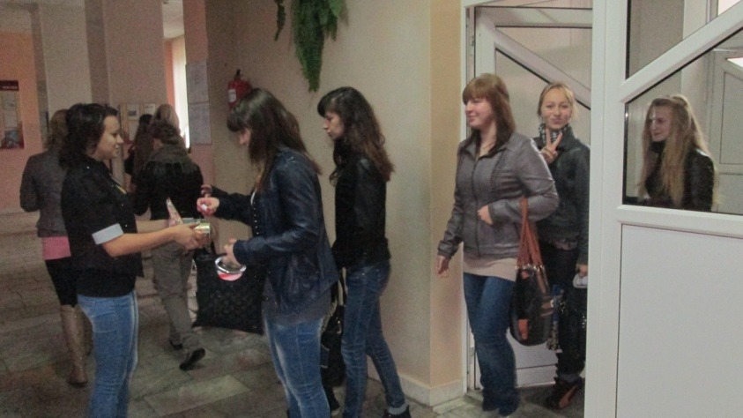
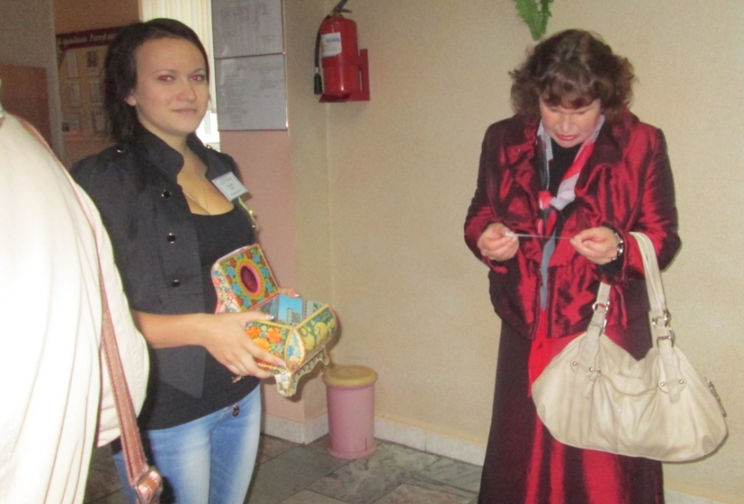
ВОЛШЕБНАЯ ШКАТУЛКА ПОЖЕЛАНИЙ

Slide 9
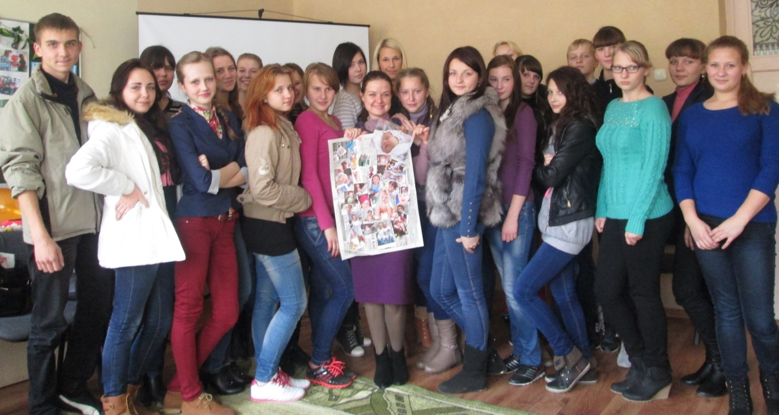
Групповые занятия «ВСЕ МЫ РАЗНЫЕ!».

Slide 10
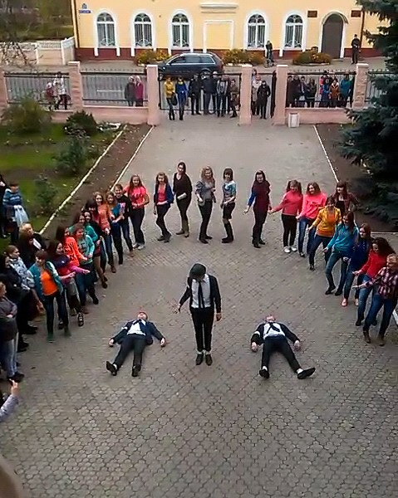
Флешмоб «Мы выбираем жизнь!»

Slide 11
Любите ЖИЗНЬ
и она обязательно ответит вам тем же!!!

Slide 12
Спасибо за внимание!)))

